Slide 1
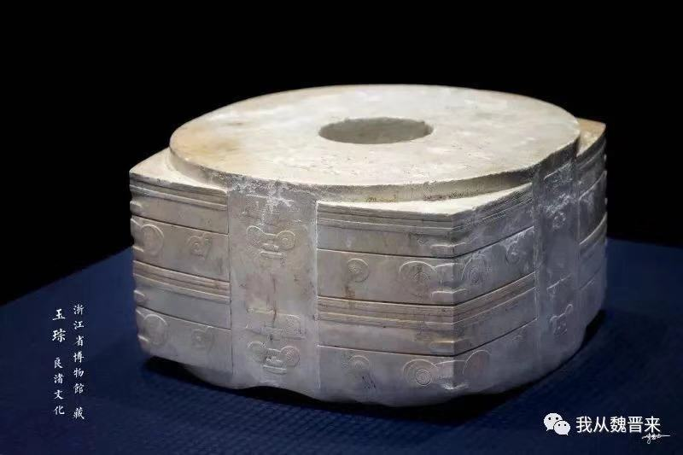
第1课
文明的产生与早期发展
课标要求
知道早期人类文明的产生；了解各文明古国发展的不同特点，并分析、认识这些特点形成的不同时空条件。

Slide 2
学习目标
【唯物史观】利用唯物史观把握早期人类文明的产生及其经济社会条件，培养用历史唯物主义和辩证唯物主义分析历史问题的能力。
【时空观念】将各个古代文明定位在特定的时间和空间框架下，认识文明的产生与早期发展所处的特定时空环境，认识事物发生的来龙去脉，理解空间和环境因素对认识历史与现实的重要性。
【史料实证】通过历史图片和历史资料，了解各文明古国发展的基本状况，认识各文明古国发展的不同特点。认识不同类型的史料所具有的不同价值，能够在对史事与现实问题进行论述的过程中，尝试运用史料作为证据论证自己的观点。
【历史解释】运用本课教材中文献资料所提供的有效信息，概括西亚的两河流域、埃及的尼罗河流域、南亚的印度河和恒河流域、欧洲巴尔干半岛南部和爱琴海文明发展的不同特点，培养有效解读材料、自主分析归纳知识的能力。
【家国情怀】人类早期文明是在适应与改造自然环境中发展起来的，通过梳理各文明古国产生与发展的过程，认识人类文明悠久历史与发展多元化的理性情怀。

Slide 3
【什么是文明】
“文明”一词的含义确切地说，究竟是指什么呢？人类学者指出了将文明与新石器时代的部落文化区别开来的文明的一些特征。这些特征包括：城市中心，由制度确立的国家的政治权力，纳贡和税收，文字，社会分为阶级或等级，巨大的建筑物，各种专门的艺术或科学，等等。
——斯塔夫里阿诺斯《全球通史》

Slide 4
一、人类文明的产生
1、根本原因
生产力的发展
2、前提
农业和畜牧业的产生
3、标志
阶级的产生、国家的形成、文字的出现等

Slide 5
4、过程
流浪 定居
采集 生产
村落、城市
工具、技术
生产力的发展
人类文明的曙光
农耕
畜牧
产生
社会分工
管理、创造
剩余产品
文 字
私有制
国 家
阶 级
社会分化
战争、剥削
强制机关

Slide 6
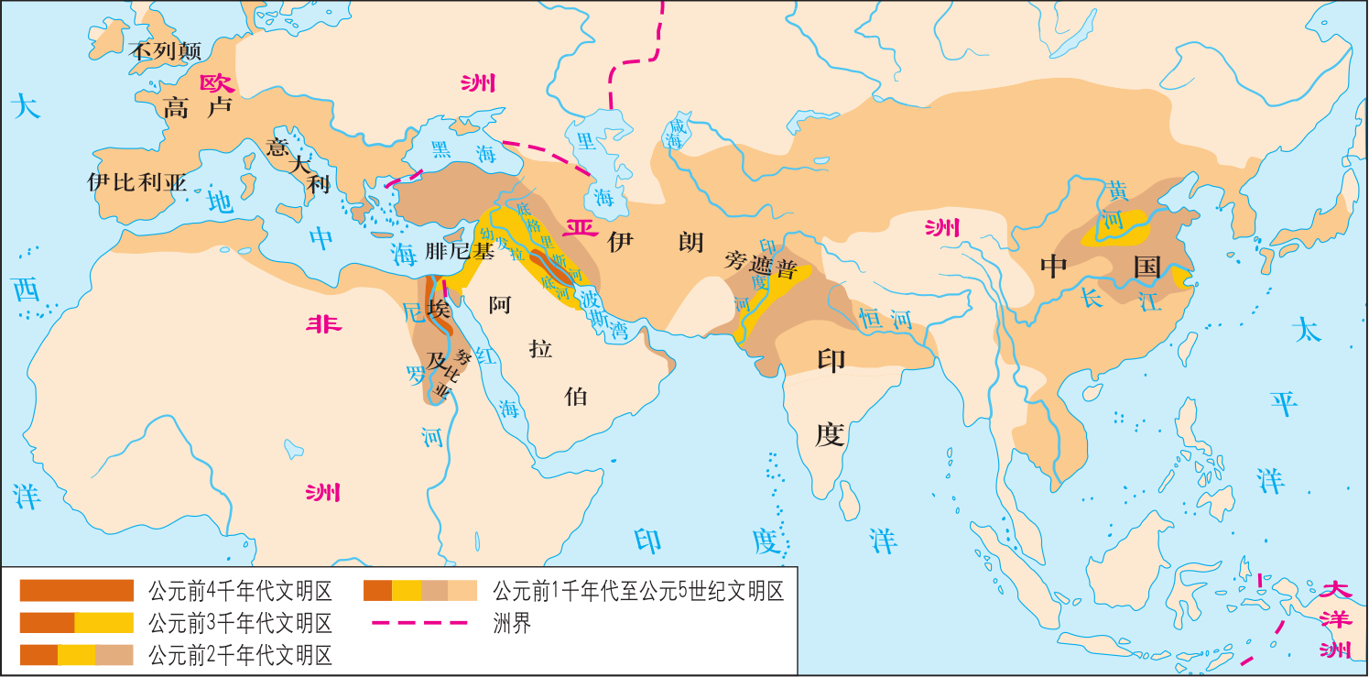
二、古代文明的多元特点
海洋文 明
古希腊文明
约公元前2千纪
古代两河流域文明
约公元前3500年左右
中国文明
约公元前2070年
城邦民主
古埃及文明
约公元前3500年左右
古印度文明
约公元前3千纪
大 河文 明
特点：独立发展、多元特征。
君主专制

Slide 7
1、两河流域文明
材料一 两河地区天然无屏障……许多古代民族在此演出一部战争史。苏美尔人和其后继者的宗教信仰深受自然环境的影响，尤其是受底格里斯河和幼发拉底河每年河水泛滥的影响……北部的大雨加上源头山脉的积雪常引起特大洪水，毁坏农田。在苏美尔人眼里，他们的洪水之神是一位恶毒的神。美索不达米亚人的人生观带有恐惧和悲观的色彩，这反映了自然环境的不安全。美索不达米亚人也试图通过编制完备的法典来减轻笼罩人们的不安全感。《汉谟拉比法典》是其中最杰出的一部。
——摘编自 斯塔夫利阿诺斯《全球通史：从史前到21世纪（上）》

Slide 8
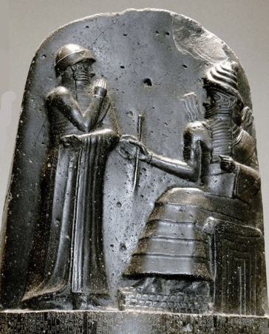
⑴政治文明（古巴比伦王国）
君权神授
①君主专制
②《汉谟拉比法典》——现存最早……成文法典
保护私有财产
第6条 如果一个人盗窃了寺庙或商行的货物，处死刑；接受赃物者也应处死刑。
第23条 如果没有抓获拦路的强盗，遭抢劫者须以发誓的形式说明自己的损失，然后由发生抢劫案的地方或地区的市长或地方长官偿还损失。
第196/197条 如果一个人伤了贵族的眼睛，还伤其眼。如果一个人折了贵族的手足，还折其手足。
第203/205条 如果贵族阶层的人打了贵族出身的人，须罚银一明那。如果任何人的奴隶打了自由民出身的人，处割耳之刑。
类似“福利国家”政策
同态复仇
阶级歧视

Slide 9
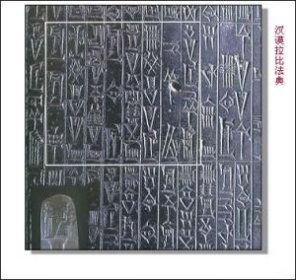
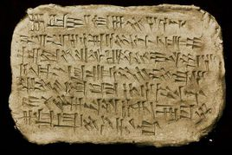
⑵文化成就
①楔形文字
②数学：60进制
古巴比伦楔形文字
举例：今天的运用？
《吉尔伽美什》——最早的史诗
③史诗、传说
洪水和方舟的传说
④绘画

Slide 10
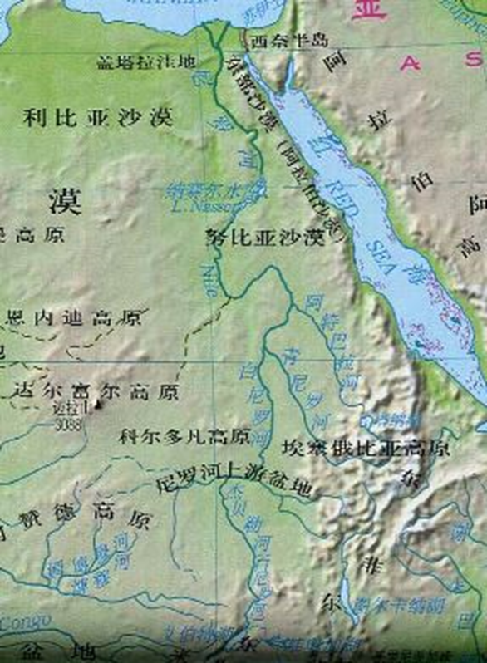
2、古代埃及文明
材料二 尼罗河西面是利比亚沙漠，东面是阿拉伯沙漠，南面是努比亚沙漠和尼罗河大瀑布，背面是三角洲地区没有港湾的海岸，这些自然屏障使它得到了特别好的保护……尼罗河就像一条一根天然的纽带，把整个流域地区连接成一个稳定、有效的整体……尼罗河每年可以预知且又水势平缓的泛滥则助长了埃及人的自信和乐观……埃及人则把他们的洪水之神看作是“会给每个人带来欢乐”的喜神。
——斯塔夫利阿诺斯《全球通史：从史前到21世纪（上）》

Slide 11
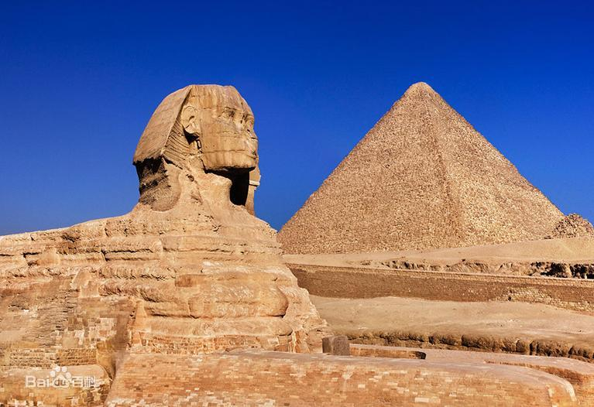
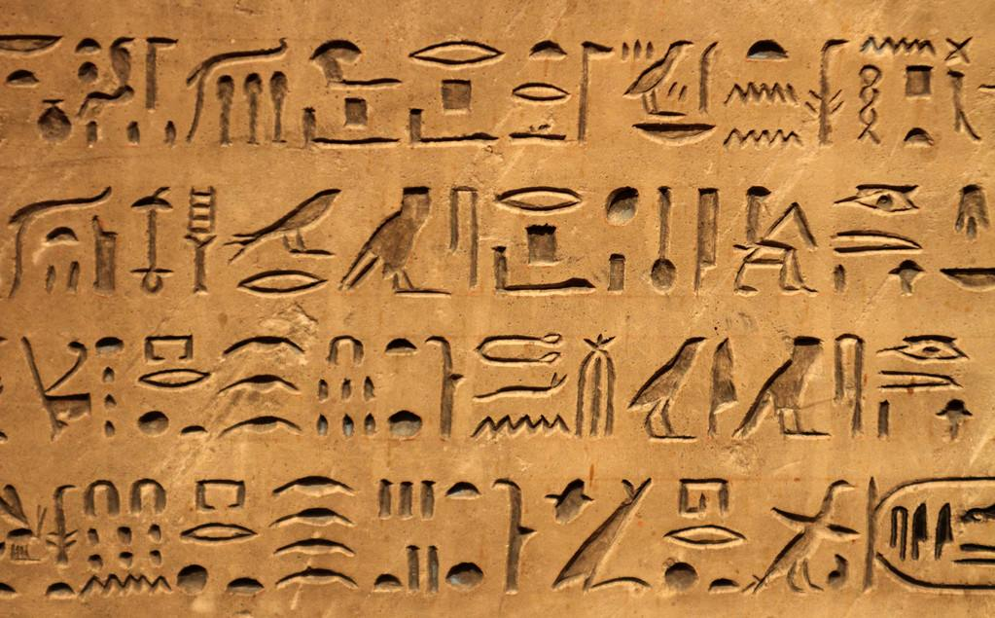
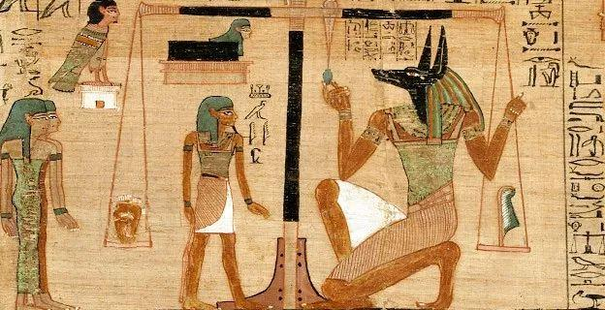
⑴政治文明
①完善的官僚体系
②法老
⑵文化成就
胡夫金字塔 胡夫金字塔是古埃及金字塔中最大的金字塔。塔高146.59米，因年久风化，顶端剥落10米，现高136.5米，相当于40层大厦高。塔身是用230万块巨石堆砌而成，大小不等的石料重达1.5吨至50吨，塔的总重量约为684万吨，它的规模是埃及至今发现的110座金字塔中最大的。
①象形文字
②金字塔
③天文历法
④莎草纸
莎草纸上的《死者之书》

Slide 12
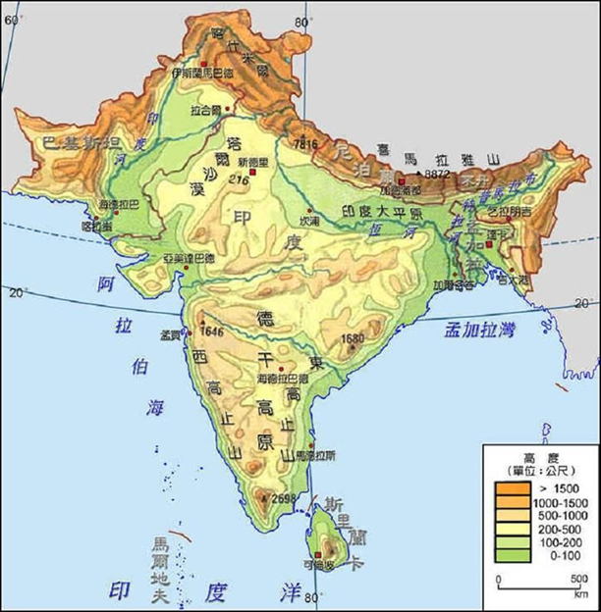
3、古代印度文明
材料三 从印度的外围来看，古代印度北靠喜马拉雅山和兴都库什山脉作天然屏障、南临印度洋、东接孟加拉湾、西濒阿拉伯海，这种“一面围山，三面环海”的地理位置导致印度在地理上自成一格。从印度内部地形结构所形成的印度地理特点的差异性上，我们可以得出这样的结论，自然疆界上，高山、大河、森林、沙漠及高原的阻隔容易形成一个个“蜂窝状”的文明单元，也会导致印度在人文上形成多种族、多宗教、多语言并存的局面，这样的天然屏障在交通不发达的古代是难以逾越的天堑。
——蒋敬《印度文明分散性特征研究》

Slide 13
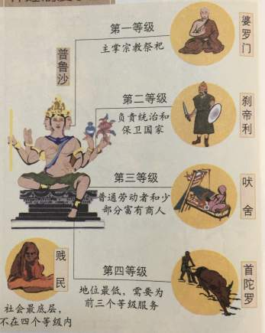
⑴政治文明
特
点
贵贱、等级分明
种姓制度
职业世袭
法律地位不平等
⑵文化成就
①佛教
②史诗
③天文历法
④数学、医学

Slide 14
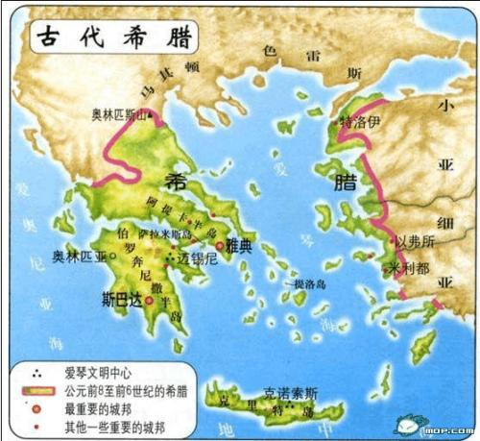
4、古代希腊文明
材料四 山地多，平原少，海岸线漫长，岛屿多，地中海气候，利于葡萄和橄榄等经济作物生长。利于小国寡民的城邦制形成，促进商品经济发展，利于形成平等意识和冒险精神，推动了古希腊殖民扩张，有利于民主制发展。

Slide 15
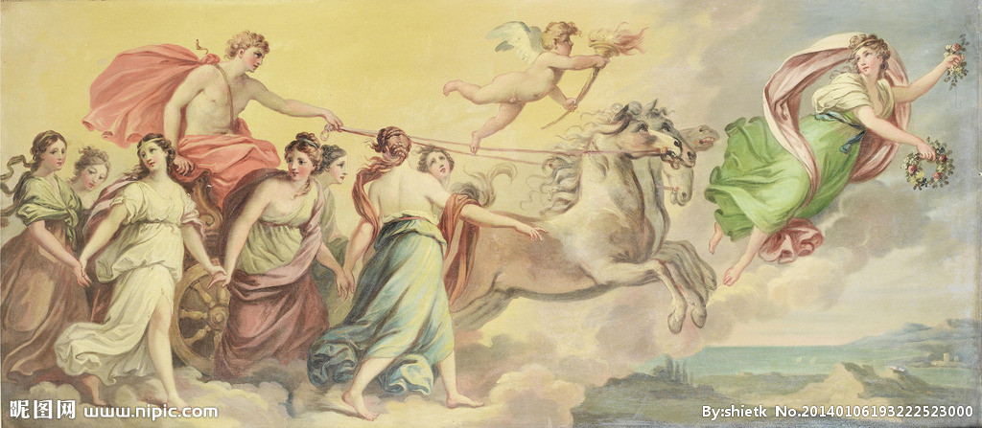
⑴政治文明
斯巴达寡头政治
①城邦政治
雅典民主政治
②特点：小国寡民、人民主权
轮番而治、直接民主
⑵文化成就
①文学
神话、悲剧、戏剧
②史学
希罗多德、修昔底德
③哲学
苏格拉底、柏拉图、亚里士多德

Slide 16
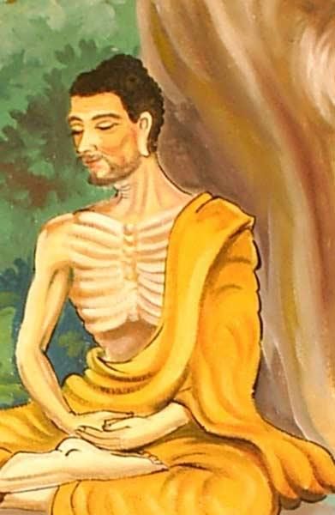
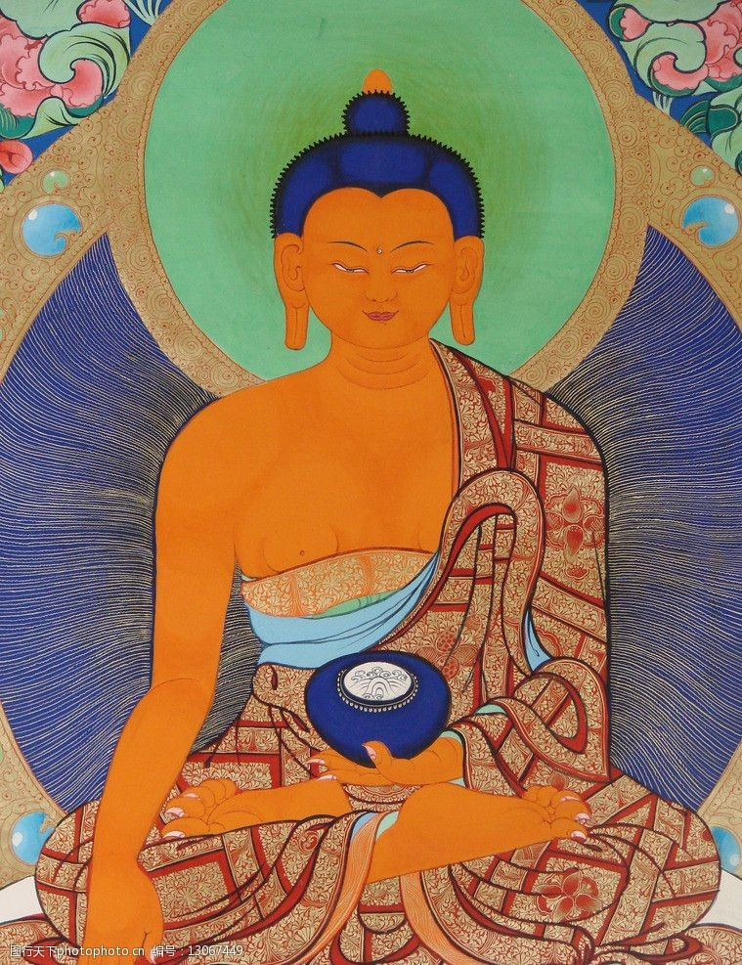
早期佛教作为反婆罗门教、反旧传统而出现的新宗教，首先它否定婆罗门教关于神能主宰人的命运的说教，……其次，他还针对婆罗门教宣扬的神创四个瓦尔那的学说，提出瓦尔那起源于社会职业分工的学说。……再次，早期佛教还主张消除宗教领域的不平等，提出了“众生平等”的口号，认为各等级的人都可以削发为僧，都可以通过自己的修行而解脱苦难。 ——朱寰主编《世界上古中古史》
佛教也是世界三大宗教之一。佛，意思是"觉者",又称如来。佛教重视人类心灵和道德的进步和觉悟,最终超越生死和苦、断尽一切烦恼，得到究竟解脱。

